Slide 1

CHÀO MỪNG CÁC CÔ ĐẾN DỰ GIỜ
TIẾT TOÁN 1
Bài 10 : Phép cộng trong phạm vi 10 (T1)
Giáo viên: Nguyễn Thị Kim Huế-Lớp1D

Slide 2






Slide 3










Slide 4






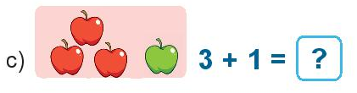
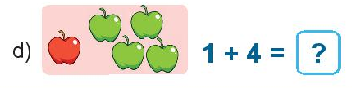
2
3
5

Slide 5





3
3

Slide 6



1
5

Slide 7

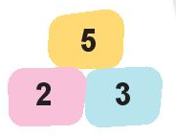
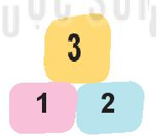
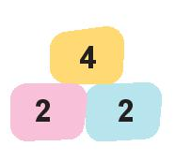




3
4

Slide 8


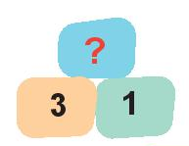
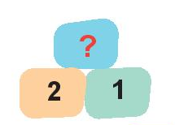



2
4
3
2
4
3

